Slide 1
Problem spełnialności Algorytm genetyczny
Implementacja rozwiązywania sudoku jako problemu spełnialności przy pomocy algorytmu genetycznego
Autor: Radosław Relidzyński, nr. 76836
1

Slide 2
Opis problemu
۝ ۝
1. Przygotować teoretyczny opis problemu
3

Slide 3
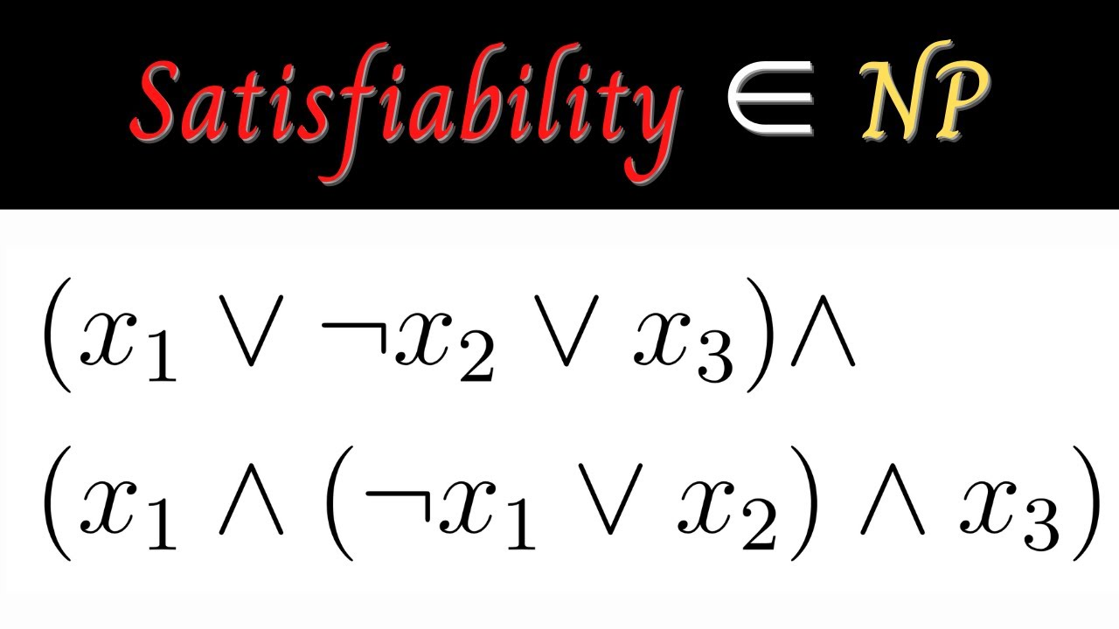
Problem spełnialności
Problem spełnialności – „zagadnienie rachunku zdań, określające czy dla danej formuły logicznej istnieje takie podstawienie (wartościowanie) zmiennych zdaniowych, żeby formuła była prawdziwa. Jest ono równoważne negacji odpowiedzi na pytanie czy negacja tej formuły jest tautologią.” [https://pl.wikipedia.org/wiki/Problem_spe%C5%82nialno%C5%9Bci]
Problem spełnialności dotyczy formuł w postaci CNF (Conjunctive Normal Form), o takim przykładzie
Problem spełnialności należy do klasy problemów NP-pełnych (tak samo trudnych jak każdy problem w klasie NP).

Slide 4
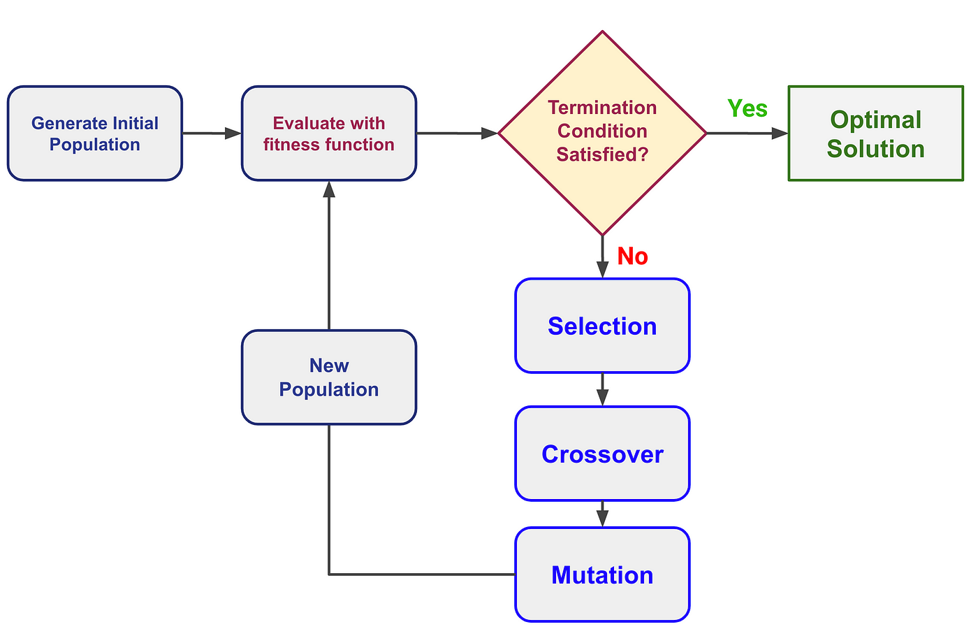
Algorytm genetyczny
Algorytm genetyczny – „rodzaj heurystyki przeszukującej przestrzeń alternatywnych rozwiązań problemu w celu wyszukania najlepszych rozwiązań.” [https://pl.wikipedia.org/wiki/Algorytm_genetyczny]
Kroki algorytmu:
Inicjalizacja populacji
Ocena
Selekcja
Krzyżowanie
Mutacja
Nowa generacja
Kryterium stopu

Slide 5
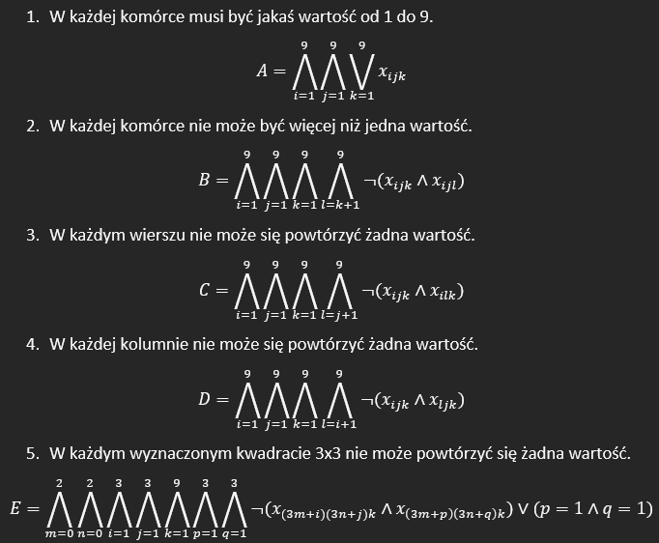
Rozwiązywanie sudoku jako problemu spełnialności
Poprawnie skonstruowane sudoku zakłada istnienie tylko jednego prawidłowego rozwiązania, co czyni je odpowiednim zadaniem dla problemu SAT. Na podstawie definicji można również stworzyć formę CNF, która przedstawia sprawdzenie poprawności proponowanego rozwiązania jako problem SAT. Do osiągnięcia tego należy opisać takie warunki

Slide 6

Opis algorytmów
҉ ҉
2. Przygotować opis algorytmu dokładnego
3. Przygotować opis wskazanego algorytmu
3

Slide 7
Opis algorytmu dokładnego
Jako algorytm dokładny wykorzystam iterację między wszystkimi możliwymi rozwiązaniami sudoku. Oto kolejne działania, jakie zastosuję:
Wstaw w każdą wolną komórkę wartość 1.
Sprawdź poprawność rozwiązania.
Jeśli rozwiązanie jest poprawne, zwróć wynik i zakończ działanie.
Jeśli wartość pierwszej uzupełnianej komórki nie wynosi 9, zwiększ jej wartość o 1
Jeśli wartość pierwszej uzupełnianej komórki wynosi 9 wykonaj następujące działanie:
Nadaj bieżącej komórce wartość 1
Wykonaj zmianę wartości na kolejnych komórkach. Dopóki wartość analizowanej komórki nie będzie różna od 9 wykonuj te kroki:
Jeśli wartość analizowanej komórki jest różna od 9 zwiększ jej wartość o 1 i zakończ działanie kroku 5b
Jeśli wartość komórki wynosi 9 zmień jej wartość na 1
Przejdź do następnej uzupełnianej komórki
Weź nowo utworzone rozwiązanie i wykonaj na nim kolejne punkty zaczynając od kroku 2.

Slide 8
Opis algorytmu genetycznego
Algorytm genetyczny będzie przeszukiwał możliwe rozwiązania do momentu osiągnięcia kryterium stopu, które na rzecz rozwiązywania sudoku będzie w momencie znalezienia poprawnego rozwiązania.
Oto kolejne kroki służące do realizacji algorytmu genetycznego dla rozwiązywania sudoku:
Tworzenie populacji – generowanie osobników w postaci losowych rozwiązań. Liczba generowanych rozwiązań będzie możliwa do skonfigurowania
Ocena – wyznaczanie za pomocą funkcji przystosowania jak dobrze dany osobnik rozwiązuje problem. Funkcja przystosowania będzie określała jakość rozwiązania na podstawie liczby błędów znalezionych dla każdego wiersza, kolumny i kwadratu 3x3 (im więcej błędów, tym mniejsza jakość rozwiązania).
Selekcja – wybór osobników do reprodukcji na podstawie oceny. Każda selekcja będzie miała maksymalną liczbę osobników dopuszczonych do następnej iteracji.
Krzyżowanie – dobieranie osobników w pary i mieszanie ich danych w celu utworzenia nowych osobników. Będzie to na zmianę pobieranie kolejnych wartości od dwójki rodziców do dziecka.
Mutacja – niewielka zmiana w genach osobników, każdy osobnik w populacji będzie miał zmienioną wartość jednej losowej komórki.
Nowa generacja – zastąpienie starej populacji nową
Kryterium stopu – jak wspomniano wcześniej, algorytm kończy swoje działanie w momencie znalezienia poprawnego rozwiązania, czyli takiego, którego liczba błędów znalezionych przez funkcję przystosowania wynosi 0.

Slide 9
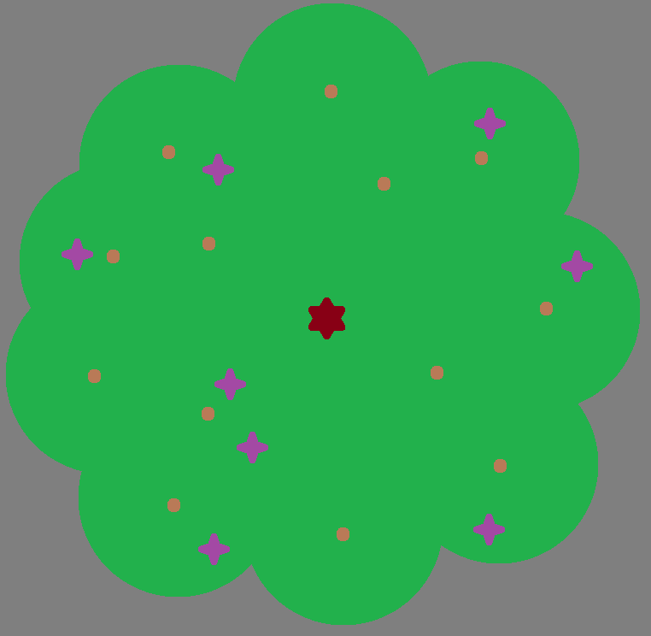
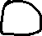







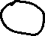


Przestrzeń rozwiązań

Slide 10
Szacowanie
≈≈
5. Oszacować (dla każdego z dwóch algorytmów) teoretyczną pesymistyczną/oczekiwaną złożoność/wrażliwość pamięciową/obliczeniową oraz teoretyzną dokładność
3

Slide 11
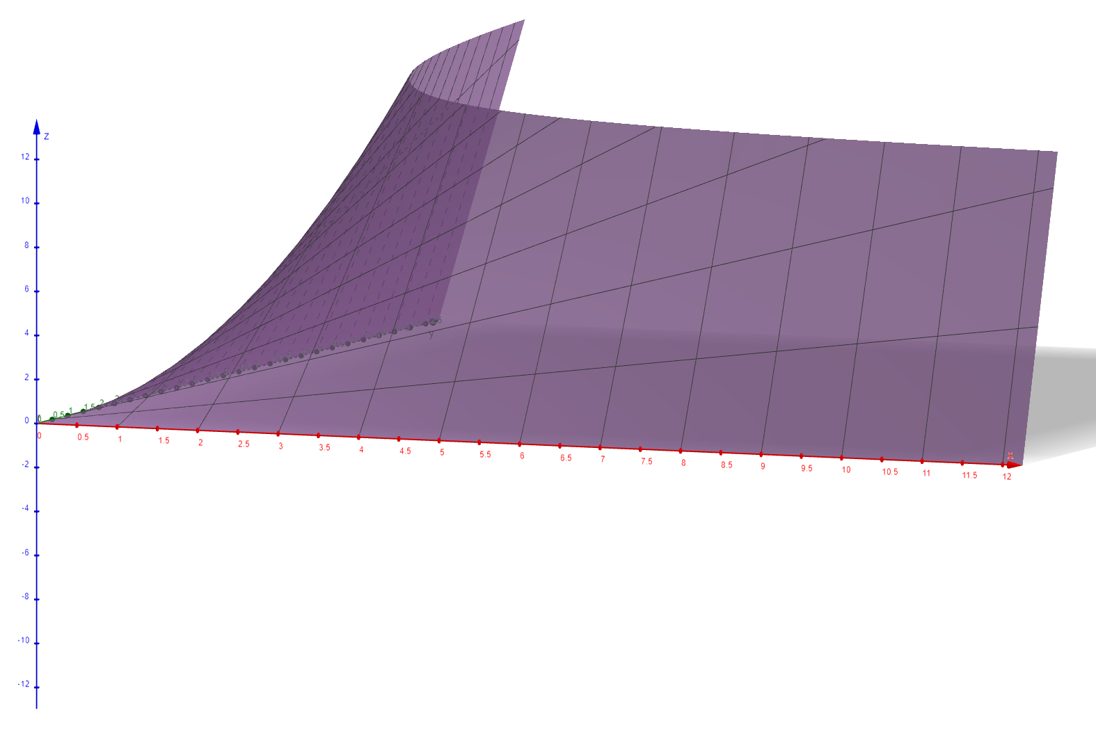

Szacowanie złożoności obliczeniowej – algorytm genetyczny
Cały algorytm genetyczny to inicjalizacja populacji oraz wykonywanie w pętli pozostałych kroków do momentu spełnienia kryterium stopu. Zatem podsumowując całą teoretyczną złożoność, będzie ona wynosić:
$$O\left(p∗n\right)+G∗(O\left(p\right)+O\left(p\log{p}\right)+O\left(p∗n\right)+O\left(p∗n\right)+O\left(p)\right)=O\left(p∗n\right)+G∗O\left(p∗n\right)=O(p∗n)$$
Teoretyczna oczekiwana złożoność obliczeniowa jest równa pesymistycznej, czyli wynosi $O(p∗n)$

Slide 12

Szacowanie złożoności pamięciowej – algorytm genetyczny
Dla każdego członka populacji z klasy „GeneticAlgorithm” przypada jeden obiekt „Sudoku”. Stąd teoretyczna złożoność pamięciowa tej części implementacji to $O\left(p\right)∗O\left(n\right)=O\left(p∗n\right)$
Teoretyczna oczekiwana złożoność obliczeniowa jest równa pesymistycznej, czyli wynosi $O(p∗n)$

Slide 13

Szacowanie wrażliwości – algorytm genetyczny
Jak zostało uzasadnione wcześniej, teoretyczna złożoność obliczeniowa pesymistyczna i oczekiwana jest taka sama, co oznacza, że algorytm jest mało wrażliwy czasowo. Jednak nie jest on w pełni niewrażliwy, ponieważ wpływa na niego jakość pierwszej populacji.
W przypadku teoretycznej wrażliwości pesymistycznej, będzie ona w momencie, gdy osobniki w populacji są bardzo daleko od poprawnego rozwiązania w przestrzeni rozwiązań.
W przypadku wrażliwości oczekiwanej będzie to przypadek, kiedy nie będzie przeważającej liczby rozwiązań zarówno w dużej, jak i małej odległości od rozwiązania poprawnego.

Slide 14
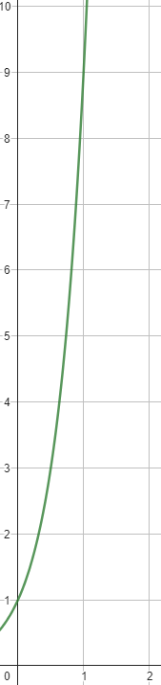

Szacowanie złożoności obliczeniowej – algorytm dokładny
Algorytm dokładny wypełnia brakujące komórki jedynkami, a następnie kolejno zwiększa wartość komórek do momentu znalezienia poprawnego rozwiązania. Oznacza to, że sprawdza wszystkie możliwe kombinacje wartości od 1 do 9 dla każdej pustej komórki. Razem daje to liczbę 9^{n}. Dodatkowe operacje wewnątrz implementacji mają złożoność $O\left(1\right)$. W rezultacie teoretyczna złożoność obliczeniowa to $O\left(9^{n}\right)$.
Teoretyczna oczekiwana złożoność obliczeniowa jest równa pesymistycznej, czyli wynosi $O(9^{n})$

Slide 15
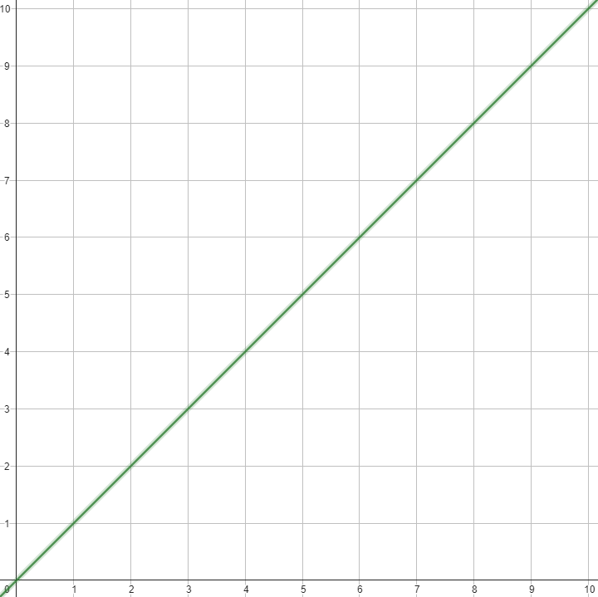

Szacowanie złożoności pamięciowej – algorytm dokładny
Na podstawie szacowań z algorytmu genetycznego wiadomo, że klasa „Sudoku” ma złożoność pamięciową $O(n)$. Klasa „ExactAlgorithm” zawiera problem sudoku oraz zmienną „non_perm_cell_index”, która nie ma wpływy na teoretyczną złożoność pamięciową. Stąd teoretyczna złożoność pamięciowa algorytmu dokładnego wynosi $O(n)$.
Teoretyczna oczekiwana złożoność pamięciowa jest równa pesymistycznej, czyli wynosi $O(n)$.
Algorytm dokładny nie jest wymagający pamięciowo, jego główne dane to informacja o problemie, co powoduje, że jest jego teoretyczna złożoność pamięciowa jest stała.

Slide 16


Szacowanie wrażliwości – algorytm genetyczny
Jak w przypadku algorytmu genetycznego, teoretyczna złożoność obliczeniowa pesymistyczna i oczekiwana jest taka sama, co oznacza, że algorytm jest mało wrażliwy czasowo. Natomiast istnieją takie przypadki, kiedy algorytm dokładny będzie miał znacznie większy czas działania.
Wrażliwość algorytmu dokładnego wynika bezpośrednio z tego jaki problem zostanie zadany. Algorytm przechodzi po wszystkich rozwiązaniach zaczynając od wstawienia samych jedynej, więc im większa wartość w komórce tym więcej iteracji zostanie dokonanych. Dodatkowo znaczenie ma pozycja komórki – im bliżej pierwszego wiersza lub pierwszej kolumny, tym większy wpływ będzie to miało na wrażliwość algorytmu.
Stąd pesymistyczną wrażliwość można zaobserwować dla przypadku, kiedy jest 9 pustych komórek i każda z nich będzie miała poprawną wartość 9. Wtedy będzie to dokładnie 9^{n} rozwiązań do sprawdzenia.
Oczekiwana wrażliwość będzie wtedy, kiedy rozwiązań do sprawdzenia będzie 9^{n}/2, co zajdzie dla przykładowego przypadku, kiedy 9 pustych komórek posiada poprawną wartość 5.

Slide 17

Szacowanie dokładności obydwu algorytmów
Ze względu na zastosowane kryterium stopu, implementacja algorytmu genetycznego ma na celu znalezienie poprawnego rozwiązania, zatem jest on dokładny.
Algorytm dokładny, mimo że nie optymalny, zawsze zwraca poprawny wynik, jest więc algorytmem dokładnym

Slide 18
Eksperymenty
۩ ۩
Eksperymenty mają pozwolić na porównanie oszacowanych parametrów z punktu 5 z wartościami rzeczywistymi,
otrzymanymi w trakcie realizacji eksperymentów.
3

Slide 19
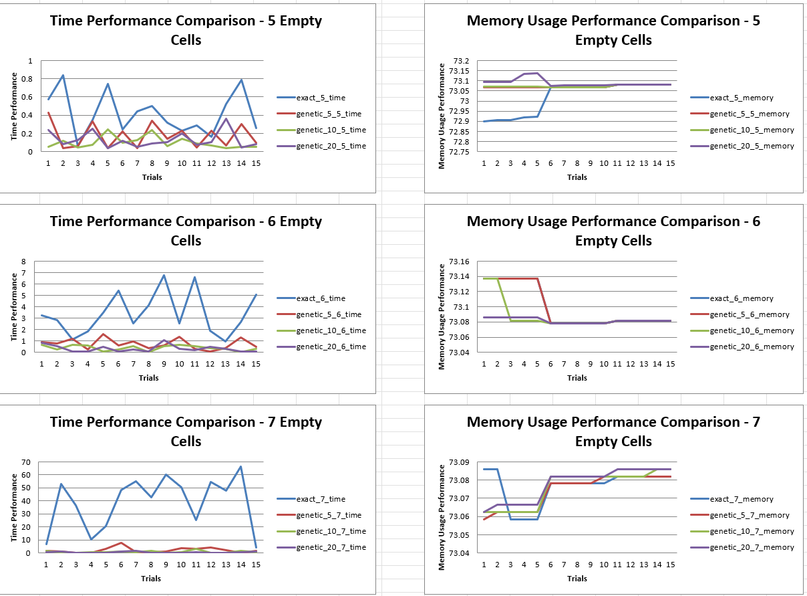
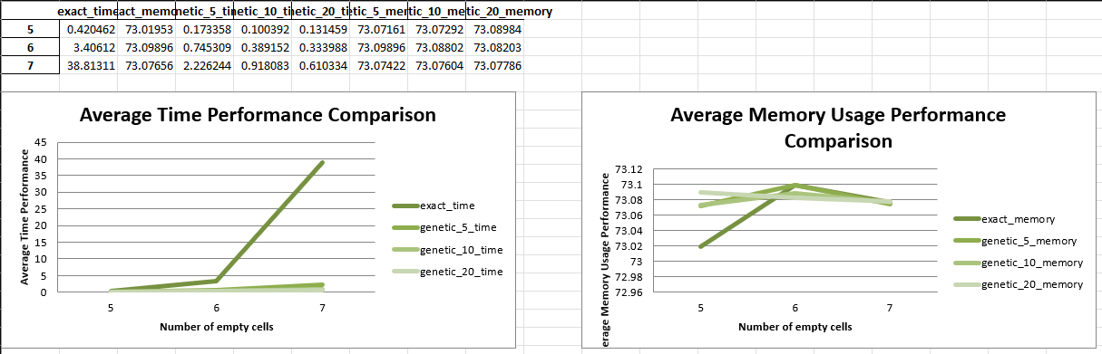
Porównanie wyników między algorytmem genetycznym i algorytmem dokładnym

Slide 20
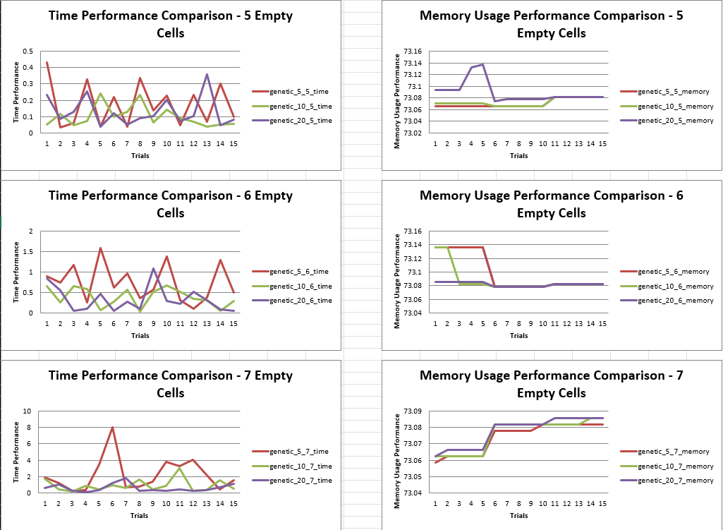
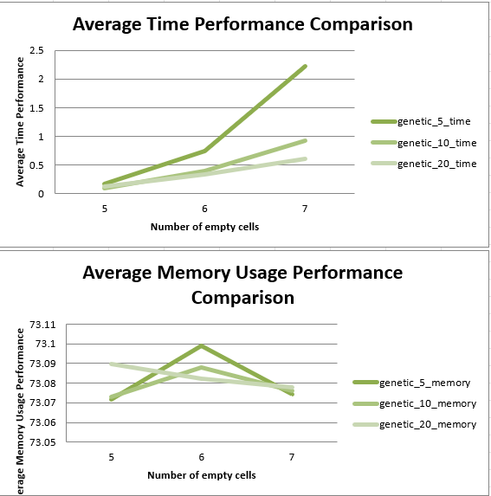
Porównanie wyników dla różnych wielkości populacji algorytmu genetycznego

Slide 21
Porównanie wyników dla różnych wielkości problemu dla algorytmu dokładnego

Slide 22
Dziękuję za uwagę ֎
Przygotował: Radosław Relidzyński
18

